Slide 1
学科素养课件
新课标沪科版·物理
九年级下

Slide 2
第十九章
走进信息时代
第一节 感受信息

Slide 3
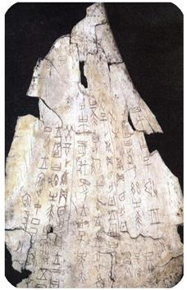
知识点 信息的记录和存储
存世最早的牛骨刻辞

Slide 4
知识点 信息的记录和存储
信息存储材料的沿革:
信息存储材料在50年前至今一直是以磁记录为主.磁盘的记录密度已超过108位/厘米²,磁带为0.2×108.磁盘和磁带都是将磁粉(γ-Fe₂O₃铁氧体)涂在磁盘或有机膜上而成,产品的成本低,稳定性好.60年代发展出CrO₂和以(Co⁺+)改性的氧化铁粉是记录密度更高的材料.70年代发展出超微细铁粉(0.2μ×0.02μ),到80年代钡铁氧体(BaO·6Fe₂O₃)的超微细粉(涂于0.1 μ直径和0.01 μ厚度圆盘)都具有良好的磁记录性能.

Slide 5
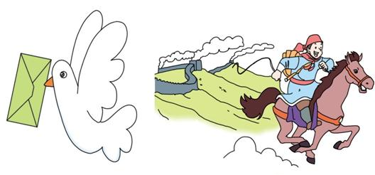
知识点 信息的传播
古代传递信息:飞鸽传书、烽火戏诸侯、家书抵万金等.

Slide 6
知识点 信息的传播
在人类历史上,信息及其传播过程共经过五次巨大变革,分别是语言的诞生、文字的诞生、印刷术的诞生、电磁波的诞生和应用以及计算机技术的应用.

Slide 7
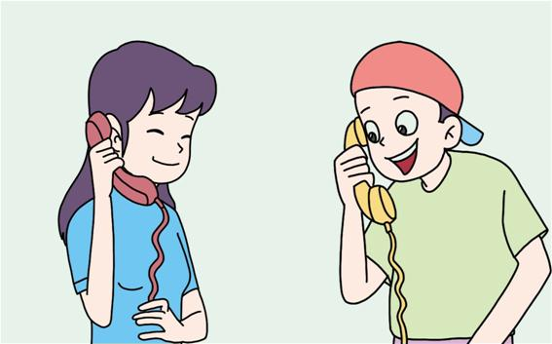
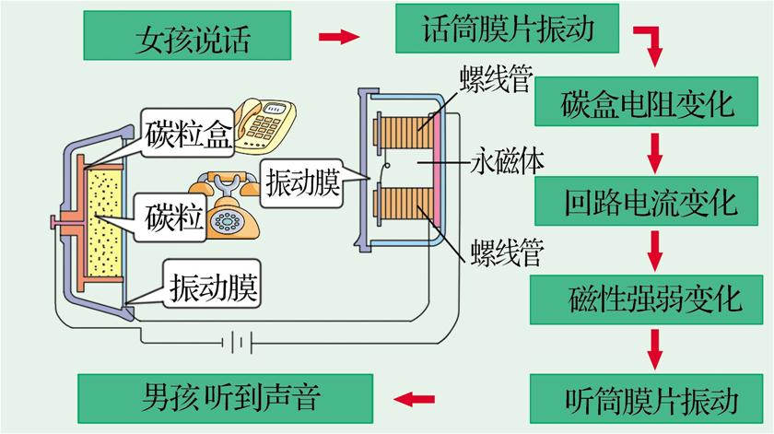
知识点 信息的传播
女孩说话的声音是如何传到男孩耳朵中的?

Slide 8
知识点 信息的传播
想想议议
古代信息传递的方式:
1.用鸟,例如鸽子做传输工具.
2.以特殊声音,如钟声、鼓声、鞭炮声等.
3.以灯光、火光,如孔明灯、烽火台等.
4.还有其他记号、摆设等,如诱敌的记号.
现代信息传递的方式:
1.有线通讯传输,如电话、传真、电报、电视等.
2.无线通讯传输,如对讲机、BP机(已淘汰)、移动电话、收音机等.
3.数字通讯传输,联网的电脑、数字电视等.
4.纸张通讯传输,如杂志、报纸等.

Slide 9
知识点 信息的传播
1.话筒将声信号转化为电信号,实质是将机械能转化为电能;听筒是将电信号转化为声信号,实质是将电能转化为机械能.
2.话筒是把忽高忽低的声音变为变化的电流,结构与麦克风相似,主要原理是电磁感应现象;听筒是把变化的电流还原为声音,结构与扬声器相似,主要原理为通电导体在磁场中受力运动.

Slide 10
第十九章
走进信息时代
第二节 让信息“飞”起来

Slide 11
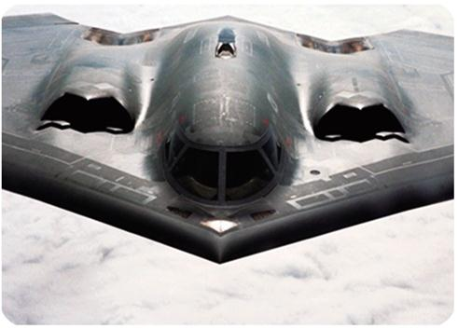
知识点 电磁波
隐形飞机是一种先进的军用飞机,可以防止被雷达发现,隐形飞机主要用的是吸收电磁波的材料,它能减少飞机对电磁波的反射,使雷达很难发现它.

Slide 12
知识点 电磁波
波段的划分
由于辐射强度随频率的减小而急剧下降,因此波长为几百千米(105米)的低频电磁波强度很弱,通常不为人们注意.实际生活中用的无线电波是从波长约几千米(频率为几百千赫)开始.波长3000米~50米(频率100千赫~6兆赫)的属于中波;波长50米~10米(频率6兆赫~30兆赫)的为短波;波长10米~1厘米(频率30兆赫~3万兆赫)甚至达到1毫米(频率为3十万兆赫)以下的为超短波(或微波).有时按照波长的数量级大小也常出现米波、分米波、厘米波、毫米波等名称.中波和短波用于无线电广播和通信,微波用于电视和无线电定位技术(雷达).

Slide 13
知识点 波的特征
电磁污染主要表现在三个方面:
1.影响电子设备正常工作.
2.电磁波对人体有极大危害.
3.可能引发炸药或爆炸性混合物发生爆炸.

Slide 14
知识点 波的特征
减轻电磁波污染的危害,总的原则有二:
其一,由于工作需要不能远离电磁波发射源的,必须采取屏蔽防护的办法.
其二,尽量增大人体与电磁波发射源的距离.

Slide 15
知识点 波的特征
易错点
1.频率不同的电磁波在同种介质中的传播速度一定,与波长、频率无关.
2.从传播的角度来讲,电磁波可在真空中传播,不需要介质,而声音是不能在真空中传播的,二者在空气中的传播速度相差甚远.

Slide 16
知识点 波的特征
电磁波的波速(c)、波长(λ)、频率(ν)三者的关系是c=λν.只要知道其中任意两个,就可用此公式计算出第三个.

Slide 17
第十九章
走进信息时代
第三节 踏上信息高速公路

Slide 18
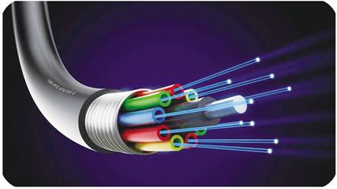
知识点 光纤
光是比微波频率高得多的电磁波.光通信的“高速公路”更宽广.利用频率单一、方向高度集中的激光进行通信,效果很好.

Slide 19
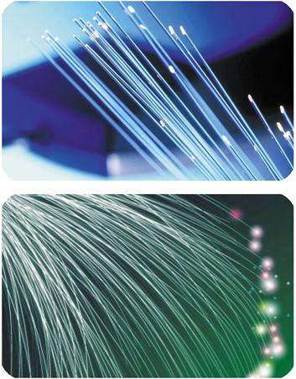
知识点 光纤
各种各样的光导纤维

Slide 20
知识点 光纤
光在光导纤维中传播

Slide 21
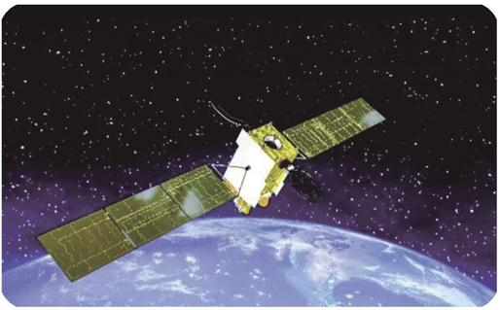
知识点 现代电信网络
通信卫星大多相对地球“静止”,即为同步卫星.

Slide 22
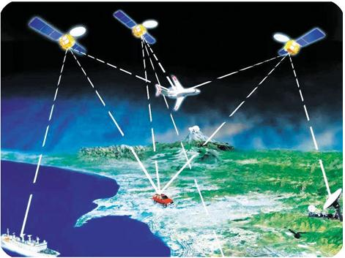
知识点 现代电信网络
中国北斗卫星导航系统

Slide 23
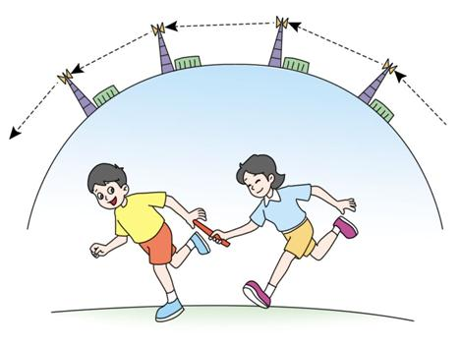
知识点 现代电信网络
微波属于电磁波,在同一介质中,波速是一个定值;微波的性质接近光波,大致沿直线传播,不能沿地球表面绕射,只能借助于微波中继站.

Slide 24
知识点 现代电信网络
微波的应用
1.微波主要用于电视广播、移动通信、雷达、导航、加热等方面.
2.微波大致沿直线传播,微波通信像接力赛,每隔五十千米左右修建一座很高的微波中继站,接收并放大信号后继续传送.
3.微波遇到障碍物会发生反射,人们根据这一原理制成了雷达.
4.某些频率的微波还能加剧水和脂肪分子的热运动,使物体温度升高,微波炉就是根据这一原理制成的.

Slide 25
知识点 互联网
月球能反射微波,但是由于月球离我们太远,不但传输信号延迟时间太长,信号衰减也较严重,失真厉害,故不能用月球作为微波中继站.

Slide 26
知识点 互联网
网络通信的特点:
(1)覆盖面最广,规模最大,信息资源最丰富.资源共享,传输速度快.
(2)易受黑客攻击,给单位和个人造成损失,有害信息能够迅速传播.

Slide 27
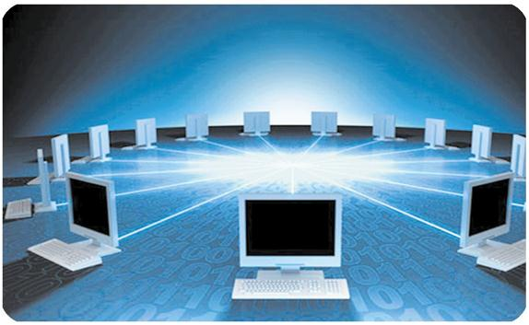
知识点 互联网
随着通信技术的发展,现在已经可以在很短的时间内传送很大的信息量,信息传送的速度越来越快,能够满足电视等活动画面的需要,我们已经可以轻松地在网上看电视了.

Slide 28
知识点 互联网
写信人通过因特网把信件发到收件人的邮箱,收件人可在任何时候打开自己的邮箱查看邮件.

Slide 29
谢 谢

